Slide 1
CASO CARDIOLOGÍA
María Ruiz Marco
1891
Talleres integrados III
Aprobado por Dra. Quintanilla

Slide 2
Hombre 88 años de edad que acude por presentar síncope de mareo y disnea de esfuerzos desde hace mas de un mes. No ortopnea ni palpitaciones.
No RAM, HTA, no IQ. Tratado con Karvezide.
Exploración: 135lpm, O2%: 98%, TA: 114/78
  BEG, NH, NC. Consciente y orientado.
  AP: MVC sin ruidos sobreañadidos
  AC: Ruidos rítmicos. No soplos ni roce pericárdico
  EEII: No edemas, no signos de TVP
  Adbomen: blando y depresible, no doloroso.
Se ingresa en planta de cardiología y se deciden hacer pruebas: AS, Telemetría, Ecocardio.

Slide 3
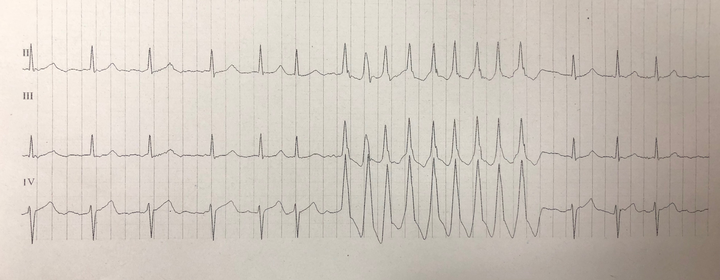
En la telemetría se registra este ECG, que te sugiere?

Slide 4
El ECG muestra periodos aislados de taquicardia ventricular no sostenida (TVNS)
  Se trata de un taquicardia ventricular dado ausencia de actividad auricular (ondas p+complejos QRS) y la llamamos no sostenida porque hay más de 3 QRS seguidos.

